Slide 1
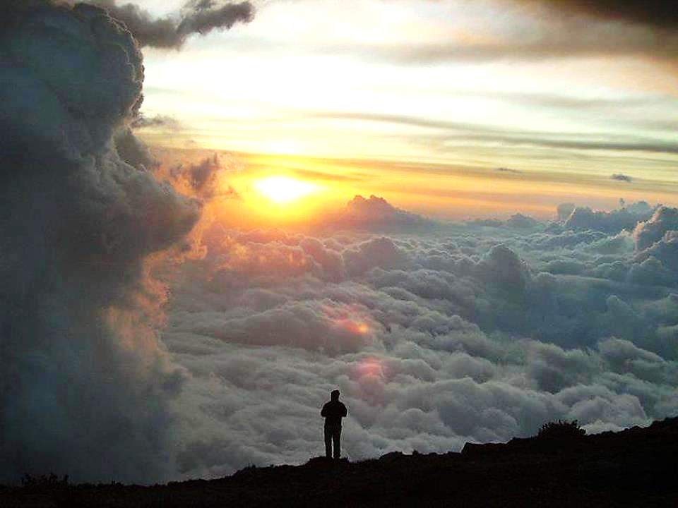


Unidad 1: El origen del universo
Estudio 1:
“Cuando todo comenzó” (Génesis 2:1-3; 3:15-17; 12:1-3; 26:1-3; 32:24-30; 50:24-26)
5 de enero de 2016
Iglesia Bíblica Bautista de Aguadilla
La Biblia Libro por Libro, CBP®

Slide 2

Unidad 1: El origen del universo
Cuando todo comenzó
La primera semana
La primera pareja
El primer pecado
Unidad 2: Caín, Set y Noé
Caín mata a Abel
Noé y el diluvio
El pacto de Dios con Noé
Unidad 3: El pacto de Dios com Abraham
Dios pacta con Abraham
Dios tiene un plan
Dios destruye a Sodoma y Gomorra
Abraham y sus problemas con Abimelec y Agar
Dios prueba la fe de Abraham
Abraham busca esposa para Isaac
EL Expositor Bíblico: La Biblia Libro
por Libro, Vol. 1.

Slide 3
Unidad 4: Isaac y su familia
Isaac y sus hijos
Isaac engañado por Rebeca y Jacob
Unidad 5: Jacob crece y madura
Jacob se encuentra con Dios
Jacob en Harán
Jacob instado a volver a Canaán
Jacob se encuentra con Dios y con Esaú
Jacob regresa a Betél
Unidad 6: José, de necesitado a proveedor
José es vendido y llevado a Egipto
José prospera en la adversidad
José es hecho señor de Egipto
José se da a conocer a sus hermanos
Unidad 7: José con su familia en Egipto
José traslada a su familia a Egipto
José conforta a sus hermanos
EL Expositor Bíblico: La Biblia Libro
por Libro, Vol. 1.

Slide 4
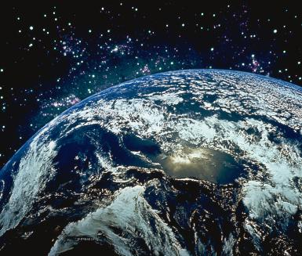
Contexto
Génesis
Texto básico:
Génesis:
  2.1-3; 3.15-17;
  12.1-3; 26.1-3;
  32.24-30; 50.24-26

Slide 5

Versículo Clave:
(Génesis 1.27, RVR60)
  "Y creó Dios al hombre a su imagen, a imagen de Dios lo creó; varón y hembra los creó."

Slide 6
Verdad Central
El libro de Génesis nos presenta los comienzos de todo lo que Dios creó incluyendo al hombre con autoridad sobre todas las cosas.

Slide 7

Génesis
Autor: Moisés

Slide 8
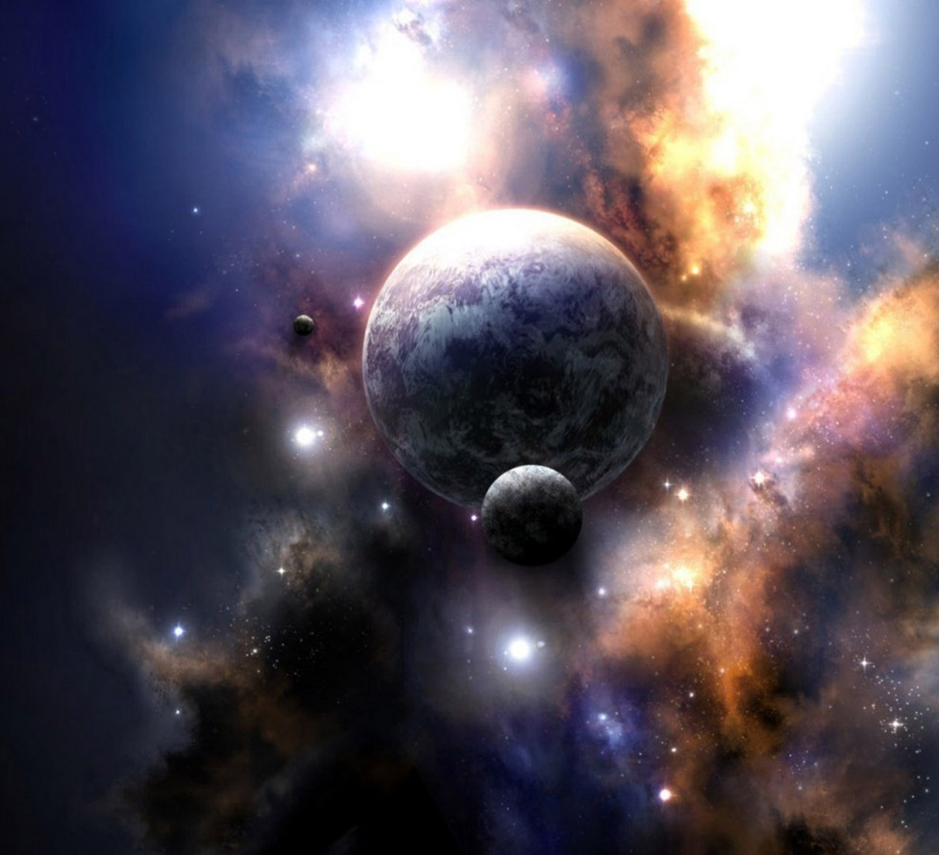
Tema Principal
Dios es el único creador de los cielos, la tierra y el hombre.

Slide 9
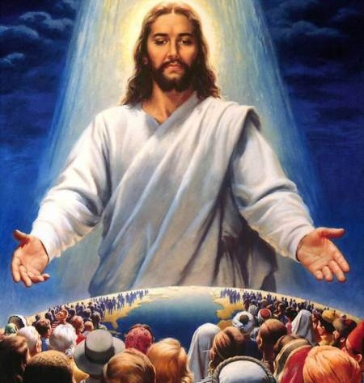
Propósito
Que conozcan el origen de todo, revisen sus valores personales y se encuentren con Dios para someterse a Él como su Creador.

Slide 10
Bosquejo
Origen de los cielos y la tierra
Origen de la raza humana
Origen del pecado
Origen del pueblo de Dios
Tratos con Adán, Noé, Abraham, Isaac, Jacob y José
¿Desea hacer un trato conmigo?

Slide 11
Bosquejo
El origen del mundo.
(Génesis 2.1-3)
El origen del plan de salvación.
(Génesis 3.15-17)
El origen del pueblo de Dios.
(Génesis 12.1-3, 26.1-3, 32.24-30, 50.24-26)

Slide 12
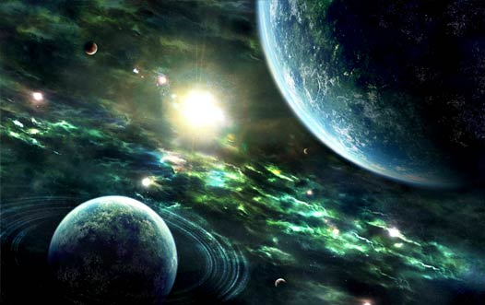
Trasfondo Histórico
Génesis, el primer libro de la Biblia, significa “origen” (de la palabra hebrea “generaciones”).
Contiene las narraciones de todas las cosas creadas por Dios.

Slide 13
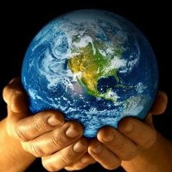
Génesis: dos partes
  Capítulos 1-11: origen del universo y la humanidad.
  Creación de Adán y Eva.
  La entrada del pecado.
  El inicio del plan de salvación de Dios.
  El aumento de la maldad humana.
  El diluvio.
  La población de la tierra.

Slide 14
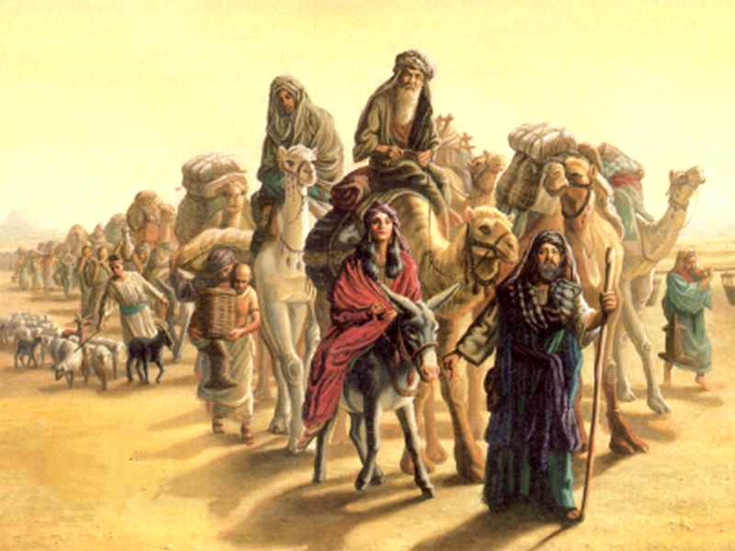
Génesis: dos partes
Capítulos 12-50: formación del pueblo de Dios.
  Los patriarcas
  La esclavitud en Egipto.

Slide 15
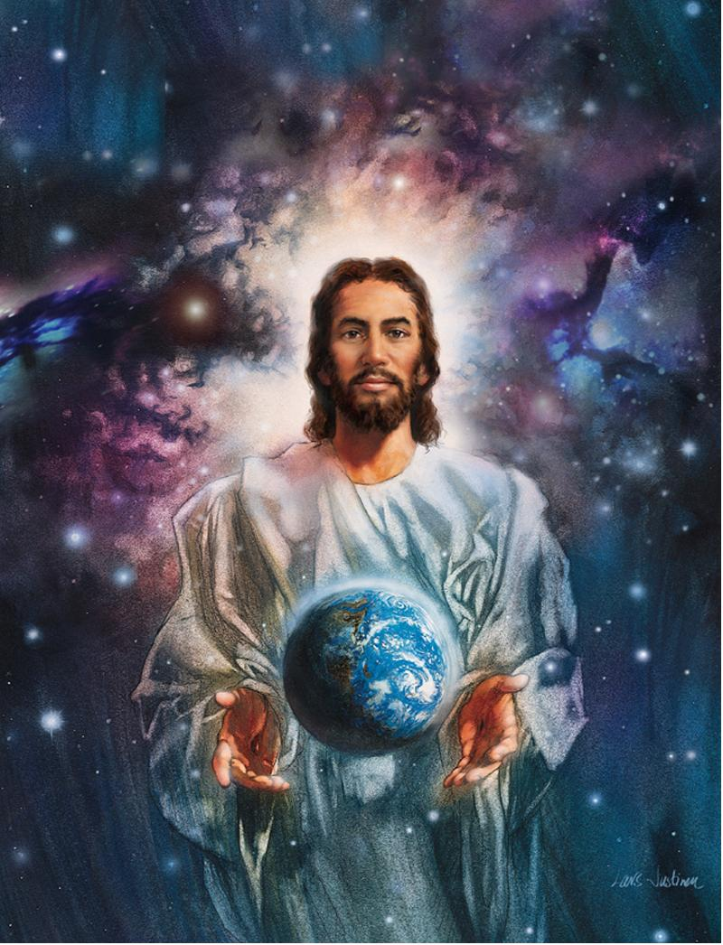
Trasfondo Histórico
El tema central del libro es la fidelidad de Dios quien se revela como Creador, Sustentador y Salvador.

Slide 16
El origen del mundo (Génesis 2.1-3)
“Fueron, pues, acabados los cielos y la tierra, y todo el ejército de ellos. Y acabó Dios en el día séptimo la obra que hizo; y reposó el día séptimo de toda la obra que hizo. Y bendijo Dios al día séptimo, y lo santificó, porque en él reposó de toda la obra que había hecho en la creación.”

Slide 17
El origen del plan de salvación
(Génesis 3.15-17)
“Y pondré enemistad entre ti y la mujer, y entre tu simiente y la simiente suya; ésta te herirá en la cabeza, y tú le herirás en el calcañar. A la mujer dijo: Multiplicaré en gran manera los dolores en tus preñeces; con dolor darás a luz los hijos; y tu deseo será para tu marido, y él se enseñoreará de ti. Y al hombre dijo: Por cuanto obedeciste a la voz de tu mujer, y comiste del árbol de que te mandé diciendo: No comerás de él; maldita será la tierra por tu causa; con dolor comerás de ella todos los días de tu vida.”

Slide 18
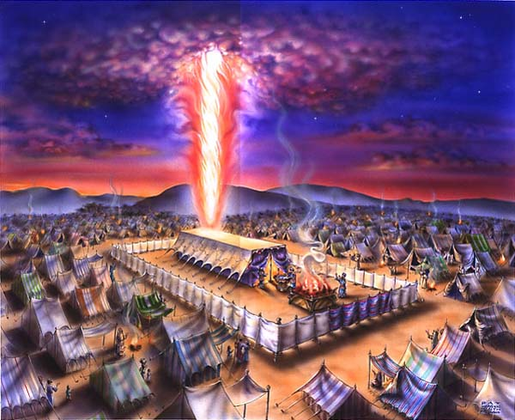
El origen del pueblo de Dios
Abraham
Isaac
Jacob
José

Slide 19
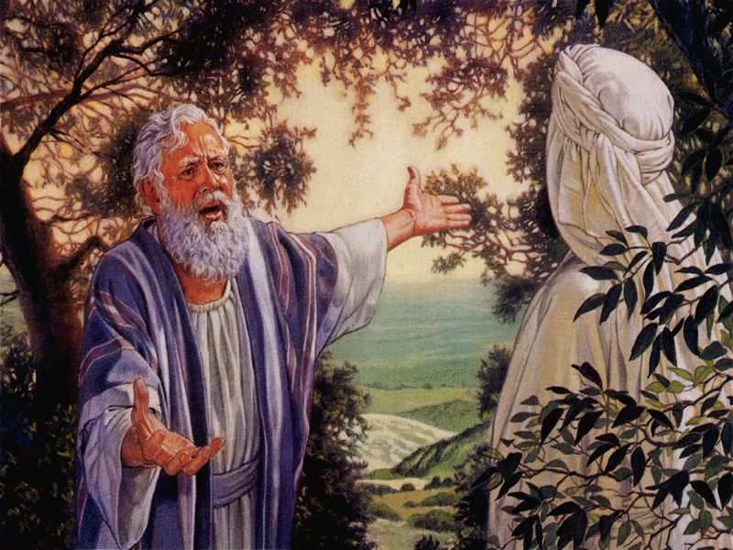
Abraham (Génesis 12.1-3)

Slide 20
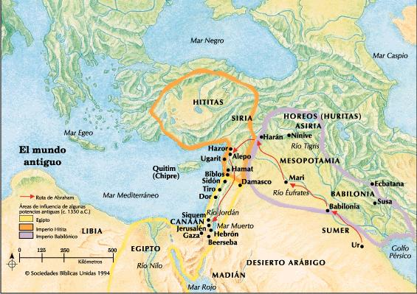

Slide 21
Abraham (Génesis 12.1-3)
¿Con qué propósito salió Abram de Mesopotamia?
¿Cuáles responsabilidades conllevaban las promesas que Dios le hizo?

Slide 22
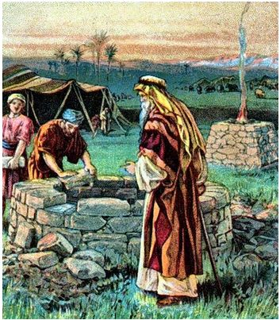
Isaac (Génesis 26.1-3)

Slide 23
Isaac (Génesis 26.1-3)
¿Porqué hubo sequía en la tierra prometida, si Dios prometió bendiciones para Abram y su descendencia?
¿Cómo se aplica esta situación a nuestra vida espiritual?
¿Cómo podemos asegurar que Dios continúa su plan de salvación en Isaac?

Slide 24
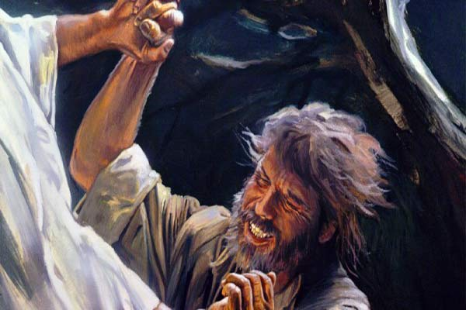
Jacob (Génesis 32.24-30)

Slide 25
Jacob (Génesis 32.24-30)
¿Cuáles fueron las razones por las que se dio la lucha entre Jacob y el ángel?
¿Con qué experiencias personales podemos identificar estos hechos?
¿Cuál es la importancia de la experiencia de la lucha y el cambio de nombre en el vida de Jacob?

Slide 26
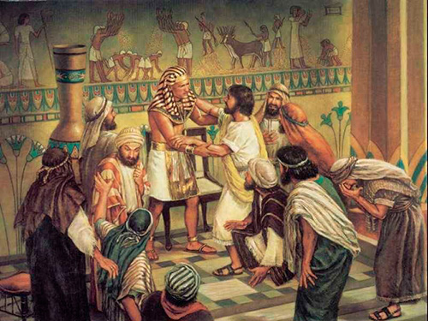
José (Génesis 50.24-26)

Slide 27
José (Génesis 50.24-26)
¿Cuáles fueron las formas en las cuales Dios usó a José para bendecir a su familia?
¿Cómo podemos colaborar en el plan de Dios a través de nuestra posición en la comunidad?

Slide 28
Aplicaciones
La solución para el pecado (Gén. 3.15-17)
Tan pronto el hombre pecó, Dios proveyó la salvación. Hoy día, el pecado sigue siendo el mayor problema del hombre y Dios en Cristo Jesús provee la salvación del pecado.

Slide 29
Aplicaciones
Dios busca personas obedientes (Gén.12.1-3).
  Cuando Dios llamó a Abraham, éste no era lo mejor humanamente hablando.
Su esposa era estéril y ambos ya viejos.
Pero Abraham podía ofrecer a Dios su obediencia incondicional y esto era de más valor que todo el potencial humano.
Más que nunca Dios necesita hombres y mujeres que sean obedientes a su Palabra.

Slide 30
Bibliografía
Carro, Daniel et al. Comentario Bı́blico Mundo Hispano Genesis, 1. ed. El Paso, TX: Editorial Mundo Hispano, 1993.
Henry Matthew. Comentario De La Biblia Matthew Henry En Un Tomo. Miami: Editorial Unilit, 2003.
Martínez, Mario y Jorge E. Díaz, eds. El Expositor Bíblico: La Biblia, Libro por Libro, Maestros, Volumen 1. El Paso, TX: Casa Bautista de Publicaciones, 1992.
Nelson, Wilton M. y Juan Rojas Mayo, eds. Nelson Nuevo Diccionario Ilustrado De La Biblia, Electronic ed. Nashville: Editorial Caribe, 2000, c1998.
Thompson Eade, Alfred. Panorama de la Biblia, Curso de Estudios Bíblicos. Editorial Mundo Hispano, El Paso, TX, 2002.
Vine, W.E. Vine Diccionario Expositivo De Palabras Del Antiguo Y Del Neuvo Testamento Exhaustivo, Electronic ed. Nashville: Editorial Caribe, 2000, c1999.
http://www.dsmedia.org/resources/illustrations/sweet-publishing/ (imágenes).
http://st-takla.org/Gallery/Bible/Illustrations/Bible-Slides/OT/Hosea.html
30
Notes:
30

Slide 31

Próximo Estudio (Libro 1)
Unidad 1: El origen del universo
Estudio 2:
“La primera semana”
(Génesis 1:1-2:3)
12 de enero de 2015

Slide 32


